Slide 1

Procesarea imaginilor în ecosistemul Python pentru analiza operelor de artă
Absolvent: Cosferenț Roxana-Adelina
Specializarea: Automatică și informatică aplicată
Conducător științific: Șef lucr. Dr. Ing Dănilă Adrian

Slide 2


Contextul și scopul proiectului
Tema proiectului:
Realizarea unei aplicații integrate pentru procesarea imaginilor în contextul artei vizuale, utilizând ecosistemul Python. Proiectul combină metode de învățare automată, procesare digitală și dezvoltare web pentru a analiza, restaura și clasifica opere de artă.
Obiective principale:
• Dezvoltarea unui sistem de clasificare automată a picturilor în funcție de stilul artistic, utilizând rețele neuronale convoluționale antrenate pe date relevante.
• Implementarea unui modul de prezicere a stilului artistic pentru imagini noi, pe baza modelului antrenat.
• Integrarea unor filtre de restaurare digitală (Denoising, Gaussian Blur, Median Blur, Bilateral Filtering, Transfer de Stil Artistic).
• Realizarea unei aplicații web intuitive pentru încărcarea, procesarea și vizualizarea picturilor, cu accent pe accesibilitate și estetică.
Motivație:
Proiectul contribuie la digitalizarea și analizarea patrimoniului artistic, oferind un instrument scalabil ce poate fi extins pentru utilizare în medii educaționale, muzeale sau de cercetare.

Slide 3
Tehnologii utilizate în dezvoltare
Limbaj de programare:
Python a fost ales pentru flexibilitatea sa și ecosistemul extins de biblioteci specializate în procesarea imaginilor, învățare automată și dezvoltare web.
Biblioteci și framework-uri:
OpenCV a fost utilizat pentru preprocesarea imaginilor și aplicarea filtrelor de restaurare. TensorFlow și Keras au fost folosite pentru implementarea și antrenarea modelului de clasificare pe baza rețelei MobileNetV2. Matplotlib și Seaborn au facilitat reprezentarea vizuală a rezultatelor experimentale, inclusiv graficele de acuratețe și matricea de confuzie. Flask a reprezentat alegerea pentru dezvoltarea interfeței web, fiind un framework rapid, flexibil și eficient pentru aplicații prototip. SQLite a fost utilizat ca sistem de gestionare a bazei de date, datorită simplității și integrării directe cu Flask.
Mediu de dezvoltare și interfață:
Antrenarea modelului a fost realizată în Google Colab și Kaggle Notebooks, medii ce oferă resurse GPU gratuite și configurări rapide. Interfața grafică a fost realizată folosind HTML, CSS și framework-ul Tailwind, cu accent pe un design aerisit și estetic.

Slide 4
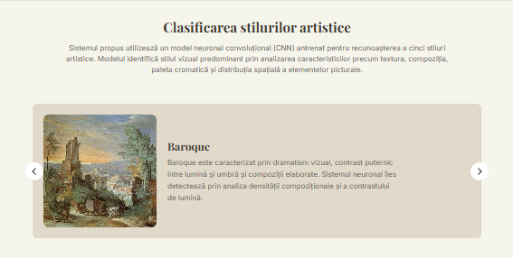
Rețeaua neuronală convoluțională și procesul de antrenare
Model utilizat:
Pentru clasificarea stilurilor artistice a fost utilizat modelul MobileNetV2, o rețea neuronală convoluțională (CNN) pre-antrenată pe ImageNet. S-a aplicat tehnica de transfer learning, păstrând straturile convoluționale și antrenând doar partea finală de clasificare.
Set de date:
Datele de antrenare au fost organizate pe 5 clase corespunzătoare stilurilor artistice: Art Nouveau, Baroque, Expresionism, Realism, Romantism. Pentru fiecare stil au fost folosite câte 200 de imagini, prelucrate și etichetate corespunzător.
Preprocesare și augmentare:
Imaginile au fost redimensionate la 224×224 pixeli și normalizate. S-au aplicat metode de augmentare (rotație, zoom, flip) pentru a crește generalizarea modelului.
Rezultatul antrenării:
Modelul a atins o acuratețe de peste 90% pe setul de validare, demonstrând capacitatea sa de a distinge între stiluri artistice vizual apropiate.

Slide 5
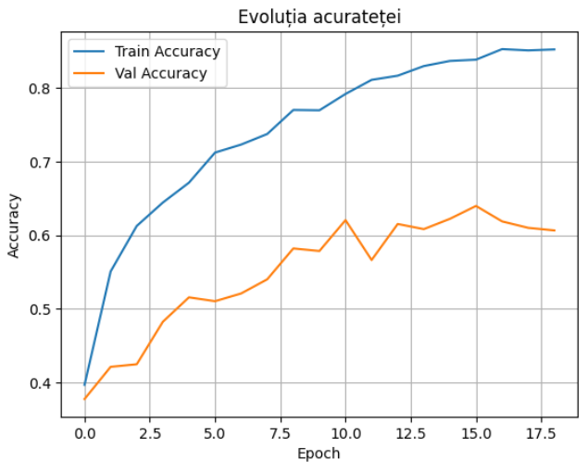
Rezultate ale antrenării modelului
Acuratețea modelului:
Modelul MobileNetV2 a atins o acuratețe de peste 90% pe setul de antrenare și aproximativ 65% pe setul de validare, semnalând o capacitate bună de generalizare, în ciuda complexității vizuale a operelor de artă.
Evoluția acurateții în timp:
Graficul arată o creștere constantă a acurateții pe parcursul epocilor. Deși diferența dintre seturile de antrenare și validare sugerează un ușor overfitting, trendul general este pozitiv.
Rezultatul antrenării:
Modelul a atins o acuratețe de peste 90% pe setul de validare, demonstrând capacitatea sa de a distinge între stiluri artistice vizual apropiate.

Slide 6
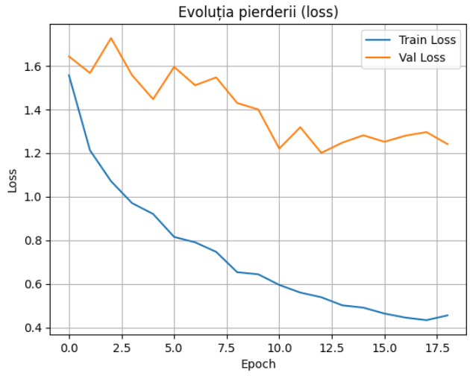
Rezultate ale antrenării modelului
Eficiența în timpul antrenării:
Graficul de pierderii confirmă eficiența procesului de optimizare. Pierderea pe setul de antrenare scade constant, în timp ce pierderea pe validare fluctuează, dar urmează un trend descendent moderat.
Observații:
Modelul este capabil să învețe trăsături vizuale relevante pentru clasificarea stilurilor artistice. Rezultatele obținute oferă o bază solidă pentru integrarea clasificării în aplicația web destinată restaurării și analizei artistice.

Slide 7
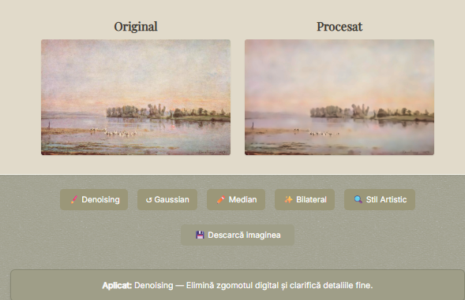
Interfața web și integrarea rețelei neuronale
Descriere generală a aplicației:
Aplicația web este construită folosind framework-ul Flask și permite procesarea și clasificarea automată a operelor de artă încărcate de utilizator. Interfața este concepută pentru a fi intuitivă și elegantă.
Funcționalități implementate:
Încărcare imagine: utilizatorul poate selecta o pictură din dispozitivul propriu.
Procesare automată: imaginea este prelucrată prin filtre OpenCV și analizată de modelul CNN antrenat.
Clasificare stil artistic: aplicația returnează stilul detectat dintre cele 5 stiluri predefinite.
Restaurare vizuală: se aplică un filtru adaptat pentru a simula restaurarea digitală.
Galerie interactivă: imaginile procesate pot fi vizualizate într-o galerie cu slideshow și informații asociate (titlu, autor, stil).

Slide 8
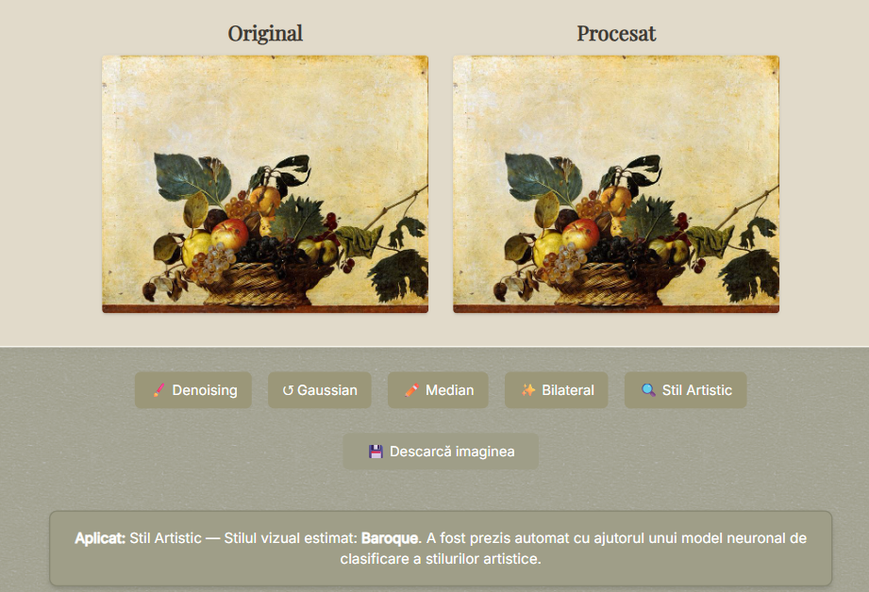
Interfața web și integrarea rețelei neuronale
Integrare tehnică:
Modelul MobileNetV2 este încărcat și folosit în backend pentru predicția stilului artistic.
Toate informațiile despre imagini sunt stocate într-o bază de date SQLite Interfața este realizată cu HTML, CSS și Jinja2, fiind complet integrată cu logica de procesare din Python.
Integrare interfață web:
Implementarea completă a aplicației end-to-end: de la încărcarea imaginilor și clasificare până la afişarea rezultatelor.
Design personalizat al interfeței web
Optimizarea fluxului de prelucrare și afişare pentru a reflecta în timp real rezultatul predicției și efectul aplicat.

Slide 9
Concluzii și contribuții proprii
Concluzii generale:
Proiectul propus demonstrează potențialul rețelelor neuronale convoluționale (CNN) în clasificarea automată a stilurilor artistice.
Integrarea dintre modelul antrenat și aplicația web a permis realizarea unei platforme funcționale, accesibile și ușor de utilizat.
Rezultatele obținute confirmă eficiența modelului MobileNetV2 în sarcina de clasificare a imaginilor de artă.
Contribuții proprii:
Antrenarea rețelei CNN pe un set personalizat de imagini pentru 5 stiluri artistice.
Implementarea completă a aplicației Flask pentru procesare, clasificare și vizualizare.
Optimizarea modului de stocare și afișare a rezultatelor într-un format estetic și interactiv.

Slide 10
Direcții de dezvoltare
Posibile direcții viitoare:
Extinderea datasetului cu un număr mai mare de imagini, pentru a crește diversitatea stilistică și performanța generală a modelului.
Adăugarea unor noi categorii de stiluri artistice, pentru a obține o clasificare mai nuanțată și mai completă.
Implementarea unor funcționalități suplimentare de restaurare, care să permită ajustarea gradului de filtrare sau compararea versiunii inițiale cu cea procesată.
Publicarea aplicației într-un mediu online, pentru a putea fi accesată de un public mai larg (ex: artiști, restauratori, educatori).

Slide 11
MULȚUMESC!

